Slide 1
9 数据可视化
孙丽萍
Notes:
R_GUI
R_Commander
R_WinEdt
R_ESS+XEmacs

Slide 2
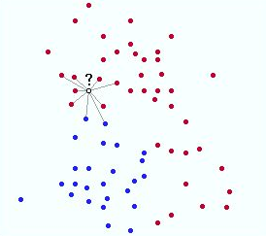

Slide 3
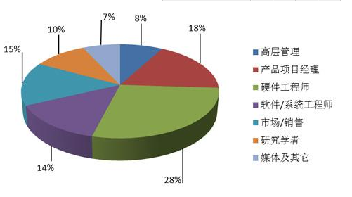

Slide 4
讲授思路
点图
直方图
饼图
条形图
箱线图

Slide 5
相关数据集
mtcars #32辆汽车在11个指标上的数据
[, 1] mpg Miles/(US) gallon
[, 2] cyl Number of cylinders
[, 3] disp Displacement (cu.in.)
[, 4] hp Gross horsepower
[, 5] drat Rear axle ratio
[, 6] wt Weight (1000 lbs)
[, 7] qsec 1/4 mile time
[, 8] vs V/S
[, 9] am Transmission (0 = automatic, 1 = manual)
[,10] gear Number of forward gears
[,11] carb Number of carburetors
Notes:
mpg:英里/（美国）加仑 ~~，每升油可以跑多少公里
cyl:气缸数 汽缸数：汽车发动机常用缸数有3、4、5、6、8、10、12缸。

Slide 6
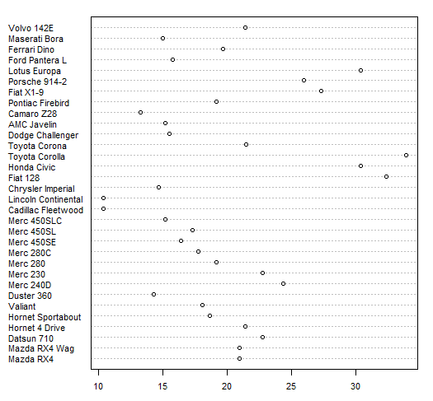
点图
点图提供了一种在简单水平刻度上绘制大量有标签值的方法。

Slide 7
点图
点图提供了一种在简单水平刻度上绘制大量有标签值的方法。
dotchar(x,labels=)
示例
dotchart(mtcars$mpg, labels=row.names(mtcars), cex=.7) dotchart(mtcars$mpg, labels=row.names(mtcars), cex=.7, main="Gas Mileage for Car Models", xlab="Miles Per Gallon")
Notes:
其中x是数值向量，labels则是由每个点的标签组成的向量。
也可以通过添加groups来选定一个因子，用于指定x中的元素的分组方式
引入：对mpg排序
dotchart(x$mpg, labels=row.names(mtcars), cex=.7)
根据气缸数 分组

Slide 8
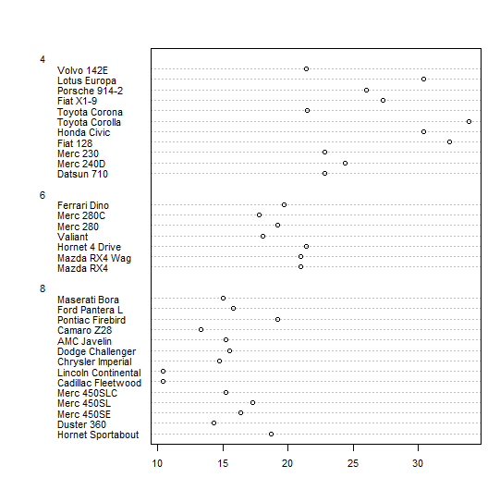
点图
Notes:
其中x是数值向量，labels则是由每个点的标签组成的向量。
也可以通过添加groups来选定一个因子，用于指定x中的元素的分组方式
引入：对mpg排序
dotchart(x$mpg, labels=row.names(mtcars), cex=.7)
根据气缸数 分组

Slide 9
点图
通过添加参数 groups=因子向量 实现分组
gcolor 控制不同组标签的颜色
color 控制每个点的颜色
> x<-mtcars > x$cyl<-factor(x$cyl) > dotchart(x$mpg, labels=row.names(mtcars), cex=.7,groups=x$cyl)
Notes:
其中x是数值向量，labels则是由每个点的标签组成的向量。
也可以通过添加groups来选定一个因子，用于指定x中的元素的分组方式
引入：对mpg排序
dotchart(x$mpg, labels=row.names(mtcars), cex=.7)
根据气缸数 分组
gcolor 控制不同组标签的颜色
color 控制每个点的颜色

Slide 10
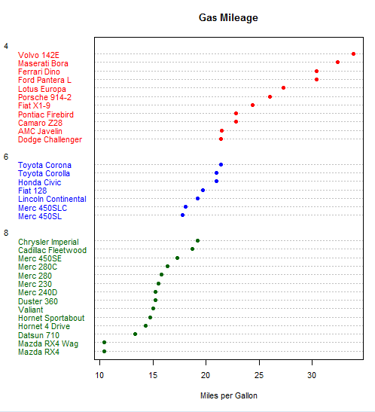
点图-练习
Notes:
1. 标题 main
2. x轴标签：xlab
3.有排序 order
4.有分组 groups
5.分组颜色不同
> x<-mtcars
> x<-x[order(x$mpg),]
> x$cyl<-factor(x$cyl)
> x$color[x$cyl==4]<-"red"
> x$color[x$cyl==6]<-"blue"
> x$color[x$cyl==8]<-"darkgreen"
> dotchart(x$mpg, labels=row.names(mtcars), cex=.7,groups=x$cyl,gcolor="black",color=x$color,pch=19,main="Gas Mileage",xlab="Miles per Gallon")

Slide 11
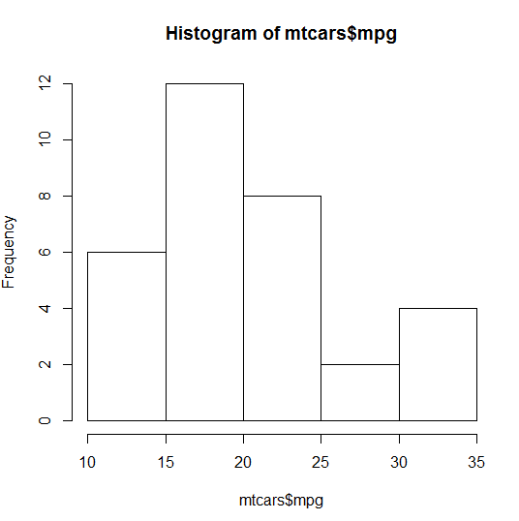
直方图

Slide 12
直方图
在x轴上将值域分割成一定数量的组，在y轴上显示频数。用于展示连续型变量的分布。
hist(x)
默认生成等距切分
breaks用于控制组的数量
col 用于指定颜色
labels 用于指定是否显示标签
Notes:
x是由数据值组成的数值向量。参数freq=FALSE根据概率密度而不是频数绘制。breaks用于控制组的数量。
hist(x) 显示默认的标题和坐标轴标签。
breaks 建议的组数

Slide 13
直方图
示例：
简单直方图
hist(mtcars$mpg)
指定组数和颜色
hist(mtcars$mpg,breaks=12,col="red",xlab="MPG",main="Histogram")
Notes:
x是由数据值组成的数值向量。参数freq=FALSE根据概率密度而不是频数绘制。breaks用于控制组的数量。
hist(x) 显示默认的标题和坐标轴标签。
breaks 建议的组数

Slide 14
直方图-练习
数据集islands(包含世界各大陆的面积)
绘制直方图，展示面积的分布情况
绘制直方图，指定等距分组数为12组
绘制直方图，非等距的分组
Notes:
x是由数据值组成的数值向量。参数freq=FALSE根据概率密度而不是频数绘制。breaks用于控制组的数量。
hist(x) 显示默认的标题和坐标轴标签。
breaks 建议的组数

Slide 15
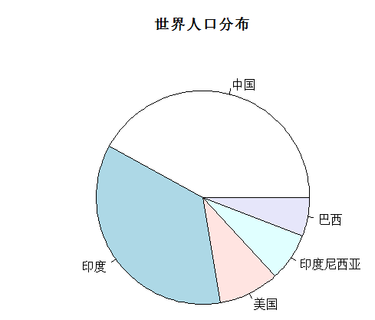
饼图
Notes:
世界人口排名
中国 13.7
印度 11.6
美国 3
印度尼西亚 2.4
巴西 1.9
饼图以二维或三维格式显示每一数值相对于总数值的大小

Slide 16
饼图
饼图由pie(x,labels)函数创建
> num<-c(13.7,11.6,3,2.4,1.9) > country<-c("中国","印度","美国","印度尼西亚","巴西") > pie(num,country,main="世界人口分布")
Notes:
其中x 是代表数值的向量，labels 代表各个扇形的标签

Slide 17
饼图
饼图由pie(x,labels)函数创建
Notes:
1 标题
2 标签中带了百分比
3 颜色 rainbow(3)

Slide 18
饼图
饼图由pie(x,labels)函数创建
col 指定颜色
rainbow(length):生成彩虹色
Notes:
1 标题
2 标签中带了百分比
3 颜色 rainbow(3)

Slide 19
饼图
饼图由pie(x,labels)函数创建
> num<-c(13.7,11.6,3,2.4,1.9) > country<-c("中国","印度","美国","印度尼西亚","巴西") > pie(num,country,main="世界人口分布") > > pct<-round(num/sum(num)*100) > lbls2<-paste(country," ",pct,"%",sep=" ") > pie(num, labels=lbls2, col=rainbow(length(lbls2)), main="Pie Chart with Percentages")
Notes:
1

Slide 20
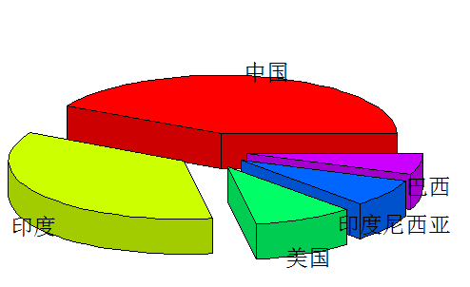
饼图-3D
Notes:
pie3D(x,labels,explode=0.1)

Slide 21
饼图-3D
饼图由pie3D(x,labels)函数创建
install.packages("plotrix")
library("plotrix")
Notes:
pie3D(x,labels,explode=0.1)

Slide 22
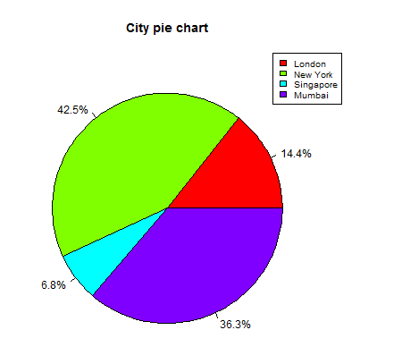
饼图-练习
创建带图例的饼图，并将图形保存到pdf文件中
数据:
London:21;New York:62;Singapore:10;Mumbai:53
legend()：绘制图例
Notes:
pie3D(x,labels,explode=0.1)

Slide 23
条形图
通过水平或垂直的条形展示了类别型变量的分布
Notes:
以数据集mtcars为例，将32辆车按照气缸数 4,6,8 分类，并统计每一类的数量 11,7,14

Slide 24
条形图
通过函数barplot(height)绘制条形图
> counts<-table(mtcars$cyl) > barplot(counts)
Notes:
其中height是一个数值向量或一个矩阵。当heigh是一个向量的时候，向量值代表各个条形的高度。
table()?
也可以添加标题，添加x,y轴标签 。

Slide 25
条形图
通过函数barplot(height)绘制条形图
> counts<-table(mtcars$cyl) > barplot(counts, xlab="cyl", ylab="counts", main="simple bar plot",horiz=TRUE)
Notes:
其中height是一个数值向量或一个矩阵。当heigh是一个向量的时候，向量值代表各个条形的高度。
table()?
也可以添加标题，添加x,y轴标签 。
若要绘制的类别型变量是一个因子或是一个有序因子的，就可以使用plot() 快速创建一副垂直条形图。

Slide 26
条形图
通过函数barplot(height)绘制条形图
Notes:
当heigh是一个矩阵的时候？将是一副堆砌的条形图或分组条形图
> rnames<-c("US","China","England")
> cnames<-c("人口","土地")
> mymatrix<-matrix(c(13.7,3,8,96,1,5),nrow=3,ncol=2,dimnames=list(rnames,cnames))
> barplot(mymatrix)

Slide 27
条形图
堆砌条形图
barplot(mymatrix)
Notes:
当heigh是一个矩阵的时候？将是一副堆砌的条形图或分组条形图
> rnames<-c("US","China","England")
> cnames<-c("人口","土地")
> mymatrix<-matrix(c(13.7,3,8,96,1,5),nrow=3,ncol=2,dimnames=list(rnames,cnames))
> barplot(mymatrix)

Slide 28
条形图
分组条形图(beside=TRUE)
barplot(mymatrix,beside=TRUE)
Notes:
当heigh是一个矩阵的时候？将是一副堆砌的条形图或分组条形图
> rnames<-c("US","China","England")
> cnames<-c("人口","土地")
> mymatrix<-matrix(c(13.7,3,8,96,1,5),nrow=3,ncol=2,dimnames=list(rnames,cnames))
> barplot(mymatrix)
> barplot(mymatrix,ylab=”数量”,legend=rownames(mymatrix),color=c(”blue”,”red”,”black”))

Slide 29
箱线图
Notes:
箱形图可以显示 可能离群的的点（范围加减1.5IQR以外的值）。IQR 表示四分位距 即下四分位数-上四分位数。 默认情况下，两条须的延伸不会超过盒形各端加1.5倍四分位距的范围。此范围意外的值将以点来表示

Slide 30
箱线图
箱线图（盒须图）通过绘制连续型变量的五数总括，来描述连续型变量的分布。
五数总括：最小值、下四分位数（第25百分位数）、中位数（第50百分位数）、上四分位数（第75百分位数）、最大值。
箱线图能显示出可能为离群点（范围 +/- 1.5*IQR ）的观测。
Notes:
箱形图可以显示 可能离群的的点（范围加减1.5IQR以外的值）。IQR 表示四分位距 即下四分位数-上四分位数。 默认情况下，两条须的延伸不会超过盒形各端加1.5倍四分位距的范围。此范围意外的值将以点来表示

Slide 31
箱线图
Notes:
箱形图可以显示 可能离群的的点（范围加减1.5IQR以外的值）。IQR 表示四分位距 即下四分位数-上四分位数。 默认情况下，两条须的延伸不会超过盒形各端加1.5倍四分位距的范围。此范围意外的值将以点来表示

Slide 32
箱线图
通过绘制连续型变量的五数总括，即最小值、下四分位数（1/4分位数）、中位数、上四分位数（3/4分位数）、最大值，描述连续型变量的分布。
boxplot(mtcars$mpg)
boxplot.stats(mtcars$mpg)
Notes:
可以添加main，ylab ,

Slide 33
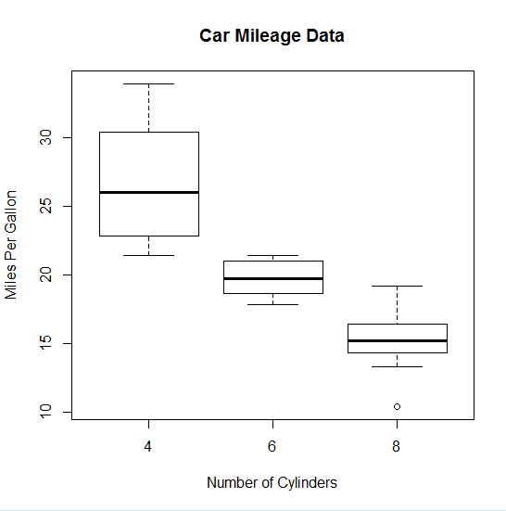
箱线图
Notes:
使用并列箱形图 进行夸组比较

Slide 34
箱线图
boxplot(formula,data=dataframe)
formula 是一个公式
y~A
dataframe代表提供数据的数据框
>boxplot(mtcars$mpg~mtcars$cyl, data=mtcars, xlab="Number of Cylinders", ylab="Miles Per Gallon", main="Car Mileage Data")
Notes:
y~A A是类别变量 ，根据类别变量A 为连续型变量y生成箱形图

Slide 35
Thank You

